Slide 1
Публичная презентация результатов педагогической деятельности
для профессионального сообщества, родительской и муниципальной общественности
учителя физики, химии и информатики
МКОУ СОШ№5, посёлка Красочный Ипатовского района, Ставропольского края
Медведевой Марины Николаевны.
Красочный, 2013

Slide 2
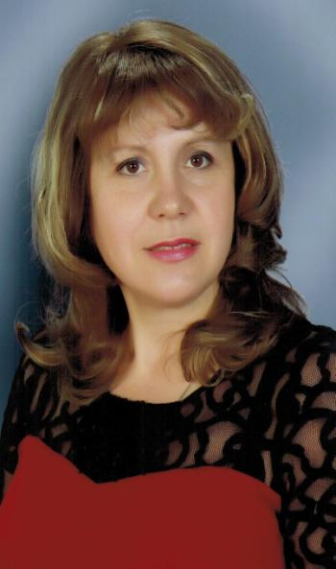
«Скажите мне – я забуду, Покажите мне – я запомню, Вовлеките меня – я пойму»
Китайская пословица
В душе каждого
ребенка есть невидимые
струны. Если тронуть их умелой рукой,
они красиво зазвучат.»
В.А.Сухомлинский

Slide 3
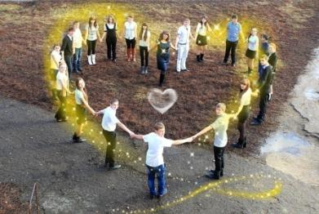
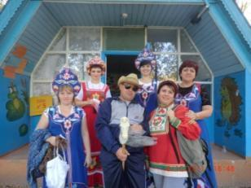
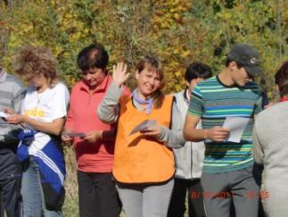
Школа – жизнь моя!

Slide 4
Сведения о педагоге
Образование, квалификация, стаж работы.
Образование: высшее, окончила
Ставропольский государственный университет
физико-математический факультет,
по специальности учитель физики-математики
в 1997 году.
Квалификационная категория: высшая
Педагогический стаж работы: 17 лет
в МКОУ СОШ №5 - 17 лет
В качестве классного руководителя: 15 лет

Slide 5
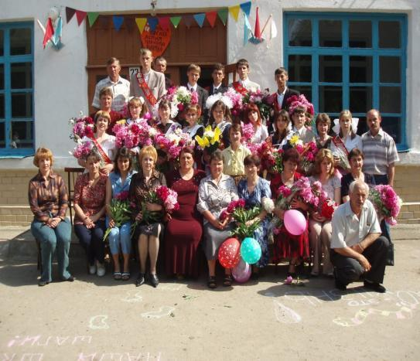
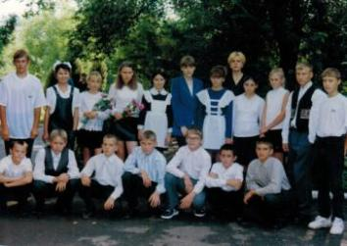
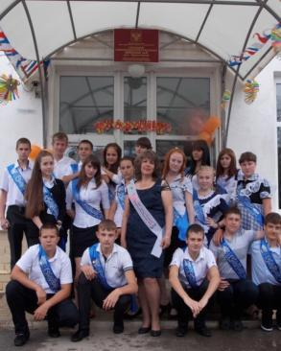
Мои выпуски:
ВЫПУСК -2003
(9 класс)
ВЫПУСК -2006
(11 класс)
ВЫПУСК -2013 (9 класс)

Slide 6
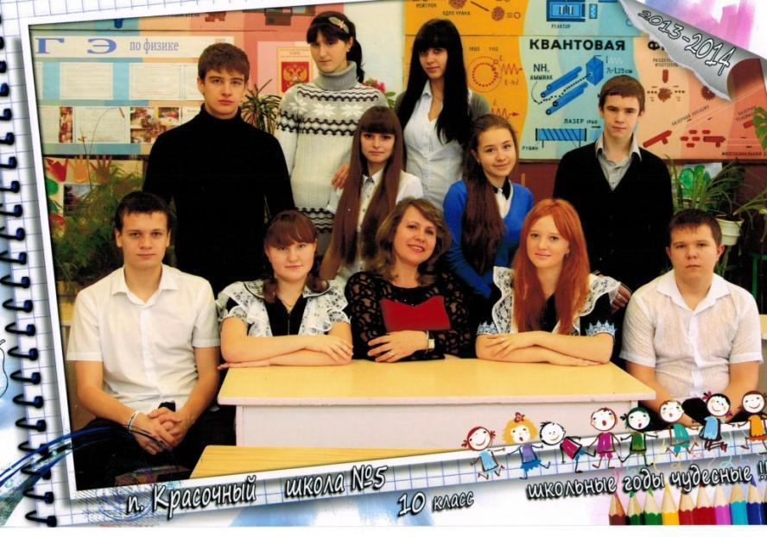
2013 – 2014 учебный год – классный руководитель 10 класса
(с этими ребятами работаю 4 год)

Slide 7
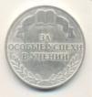
Выпускники – медалисты:
Горчакова Евгения
ВЫПУСК – 2006
серебряная медаль
Гостищев Никита
ВЫПУСК – 2009
серебряная медаль
Огнева Вероника
ВЫПУСК – 2010
Золотая медаль
Бурбышева Наталья
ВЫПУСК – 2012
Золотая медаль
Магомедова Аминат
ВЫПУСК – 2012
Золотая медаль

Slide 8
Тема:
«Использование цифровых образовательных ресурсов и пакета MS и Open Office в демонстрационном эксперименте на уроках физики и химии в средней общеобразовательной школе»
Опыт- дитя мысли, а мысль-дитя действия.
Нельзя учить детей только по книгам.»
Дизраэли Бенджамин

Slide 9
в учебном эксперименте по физике и химии использовать цифровые образовательные ресурсы и пакет MS Offiсе
Цель:
повышение эффективности обучения учащихся и развитие уровня познавательных способностей обучаемых по физике и химии

Slide 10
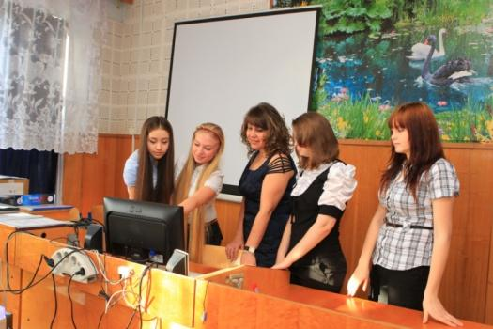
Школа сегодня — это школа «информационного века». Главным в ней становится освоение каждым учеником самостоятельного, собственного знания, овладение способностями творческого самовыражения.

Slide 11
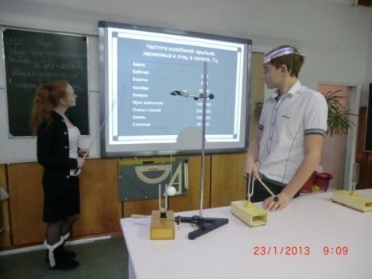
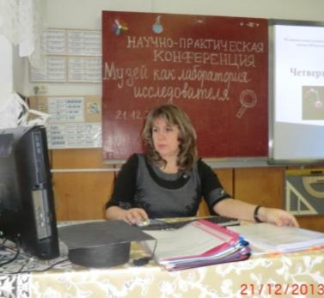
Новые информационные технологии, мультимедийные продукты — это шаг к повышению качества обучения школьников и в конечном итоге к воспитанию новой личности — ответственной, знающей, способной решать новые задачи, быстро осваивать и эффективно использовать необходимые для этого знания.

Slide 12
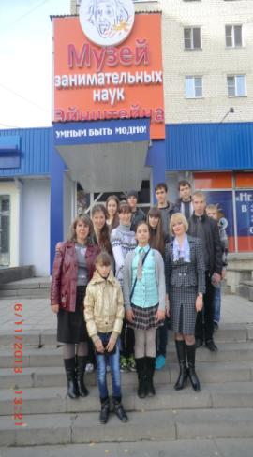
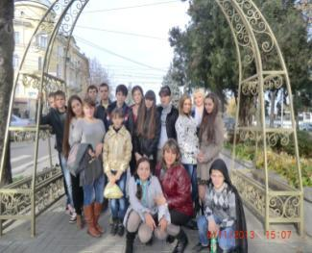
Научно – исследовательская группа «Поиск юных» МКОУ СОШ№ 5

Slide 13
Исследовательские проекты | Сроки
Водяная ракета | 2008 -2009…2012 – 2013 учебный год
Свет: волна или частица? | 2010 -2011 учебный год
Сообщающиеся сосуды: в прошлом и сегодня | 2010 -2011 учебный год
Изучение электрического тока в различных средах | 2011 -2012 учебный год
Исследование электромагнитной индукции | 2011 -2012 учебный год
Обнаружение магнитного поля по его действию на электрический ток | 2011 -2012 учебный год
Применение блоков | 2012-2013 учебный год
Маятник Максвелла | 2012-2013 учебный год
Почему летают самолеты | 2012-2013 учебный год
Как бороться с морской болезнью? | 2012-2013 учебный год
Зрительные иллюзии | 2012-2013 учебный год
Трение – вред или польза? | 2012-2013 учебный год
Тайны мыльного пузыря | 2012-2013 …2013 -2014 учебный год
Характеристики звука | 2013 -2014 учебный год
Свойства механических волн | 2013 -2014 учебный год
Четвертое состояние вещества | 2013 -2014 учебный год
Как увидеть мираж | 2013 -2014 учебный год
Вечный двигатель Ньютона: миф или реальность? | 2013 -2014 учебный год
Стреляющая бочка | 2013 -2014 учебный год
Как оказаться в облаках | 2013 -2014 учебный год
Трудно ли стать йогом | 2013 -2014 учебный год

Slide 14
Творческие проекты классного коллектива
«Искусство вышивания крестом»
2010 -2011 учебный год
«Искусство изготовления изделий из бисера»
2012 -2013 учебный год
«Искусство изготовления цветов из ниток»
2012 -2013 учебный год
«Сказочная бумага»
2013-2014 учебный год
«Технология изготовления объемных бумажных моделей кукол»
2013 -2014 учебный год

Slide 15
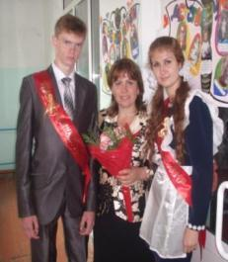
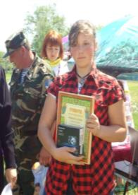
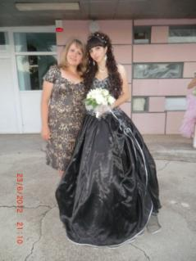
«Вся гордость учителя в учениках, в росте посеянных им семян».
Д.И. Менделеев

Slide 16
Высокие результаты учебных достижений обучающихся
при их позитивной динамике за последние три года
 | 2010 -2011 уч. год |  |  | 2011 -2012 уч. год |  |  | 2012 -2013 уч.год
 | Сред ний балл по итогам работ у учи теля | Сред ний балл по итогам работ в учреж дении | Сред ний балл по итогам работ в муни ципа литете | Сред ний балл по итогам работ у учите ля | Сред ний балл по итогам работ в учреж дении | Сред ний балл по итогам работ в муни ципа литете | Сред ний балл по итогам работ у учите ля | Сред ний балл по итогам работ в учреж дении | Средний балл по итогам работ в муниципали тете
уровень успеваемости (процент обучающихся без двоек) | 100 | 100 | 100 | 100 | 100 | 100 | 100 | 100 | 100
уровень качества знаний (процент обучающихся на «4» и «5») | 61 | 37 | 45 | 65 | 36 | 45 | 64 | 38 | 45

Slide 17
Позитивная динамика результатов независимой оценки знаний учащихся за последние три года.
Оценка учебных достижений обучающихся по результатам независимой экспертизы качества образования | 2010 -2011 уч. год |  |  | 2011 -2012 уч. год |  |  | 2012 -2013 уч.год
 | Средн иий балл по итогам работ у учите ля | Сред ний балл по ито гам работ в муни ципа литете | Средний балл по итогам работ в крае | Средн иий балл по итогам работ у учите ля | Сред ний балл по ито гам работ в муни ципа литете | Средний балл по итогам работ в крае | Средн иий балл по итогам работ у учите ля | Сред ний балл по ито гам работ в муни ципа литете | Средний балл по итогам работ в крае
По итогам ЕГЭ физика | 48,5 | 49,8 | 52,36 | 47,8 | 45,4 | 47,9 | 71 | 52,4 | 55,5
По итогам государственной (итоговой) аттестации по информатике | 4 | 4 | 3,8 | 4,2 | 4 | 3,9 | 4,2 | 4 | 3,8
По итогам аттестации и аккредитации внешних мониторингов учебных достижений | 61 | 74 | 74 | 60 | 74 | 74 | 63 | 74 | 74

Slide 18
Высокие результаты внеурочной деятельности обучающихся
Год | Формы дополнительного образования (элективные курсы, спецкурсы, дистанционное обучение) | Количество учащихся, класс
2011 2012 | «Механика (Физика на твоей усадьбе)» «Методы решения физических задач» «Основы работы с презентацией в программе Power Point» | 26 (9 класс) 5 (10 класс) 17 (11 класс) 17 (11 класс)
2012 2013 | «Механика (Физика на твоей усадьбе)» «Создаем школьный сайт» «Методы решения физических задач» | 20 (9 класс) 17 (10 класс) 17 (10класс) 3 (11 класс)
2013 2014 | «Механика (Физика на твоей усадьбе)» «Создаем школьный сайт» «Методы решения физических задач» | 16 (9 класс) 11 (10 класс) 11 (10 класс) 16 (11 класс)

Slide 19
Список учащихся поступивших в ВУЗы с предметной ориентацией физика, химия, информатика на бюджетные места
Ф.И.О. | ВУЗ | Факультет/специальность
Дорошенко Николай Сергеевич | Ставропольский Государственный университет | Физико – математический/ организация и технология защиты информации | Окончил в 2010 году
Цысь Игорь Михайлович | Ставропольский Государственный университет | Физико – математический/ организация и технология защиты информации | Студент 5 курса (2013 год)
Гостищев Никита Сергеевич | Кубанский Государственный медицинский университет Минздрава Российской Федерации | Лечебное дело | Студент 5 курса (2013 год)
Огнева Вероника Юрьевна | Российский государственного университета нефти и газа им И. М. Губкина (базовый ВУЗ нефтегазового комплекса) | Геофизика | Студентка 4 курса (2013 год)
Суховий Максим Андреевич | Ростовский государственный строительный университет | Промышленное и гражданское строительство | Студент 4 курса (2013 год)
Масюков Дмитрий Александрович | Ставропольский Государственный университет | Биохимия | Студент 4 курса (2013 год)
Стаховская Валентина Сергеевна | Тверская государственная медицинская академия | Педиатрия | Студентка 4 курса (2013 год)

Slide 20
Список учащихся поступивших в ВУЗы с предметной ориентацией физика, химия, информатика на бюджетные места
Ф.И.О. | ВУЗ | Факультет/специальность
Шахрудинов Имагаджи Магомедович | Ставропольский государственный аграрный университет | Агрономия | Студент 4 курса (2013 год)
Криворотенко Светлана Юрьевна | Северо-Кавказский федеральный университет — СКФУ (Ставрополь) | Институт математики и естественных наук/прикладная информатика | Студентка 3 курса (2013 год)
Рештук Артем Игоревич | Военный институт береговой охраны ФСБ России г.Анапа | Факультет судовождения | Студент 3 курса (2013 год)
Магомедова Аминат Асхабалиевна | Московский государственный университет имени Ломоносова | Физический | Студентка 2 курса (2013 год)
Бурбышева Наталья Владиславовна | Северо-Кавказский федеральный университет — СКФУ (Ставрополь) | Факультет нефти и газа | Студентка 2 курса (2013 год)
Кравцова Ольга Владимировна | Волгоградский государственный аграрный университет | факультет перерабатывающих технологий | Студентка 2 курса (2013 год)
Кравцова Евгения Владимировна | Волгоградский государственный аграрный университет | факультет перерабатывающих технологий | Студентка 2 курса (2013 год)
Огнев Андрей Юрьевич | Российский государственный геологоразведочный университет | Прикладная геология | Студент 1 курса (2013 год)

Slide 21
Высокие результаты внеурочной деятельности обучающихся
Достижения обучающихся на предметных олимпиадах
Уровень участия | Учебный год | Предмет | Фамилия, имя ученика | Результат участия (первое или призовое место)
Муниципальный | 2010-2011 | Физика | Медведева Валерия | Победитель I место
Муниципальный | 2011-2012 | Физика | Медведева Валерия | Победитель I место
Региональный | 2011-2012 | Физика | Медведева Валерия | Участник, вошла в десятку лучших результатов
Региональный Олимпиада СКГТУ среди школьников по физике (3 уровень) | 2011-2012 | Физика | Медведева Валерия | Призёр II место
Региональный (интернет олимпиада, 1 уровень) | 2011-2012 | Физика | Медведева Валерия | Победитель I место
Региональный (интернет олимпиада, 1 уровень) | 2011-2012 | Физика | Магомедова Аминат | Призёр II место
Всероссийский (интернет олимпиада, 1 уровень) | 2011-2012 | Физика | Медведева Валерия | Призёр III место
Всероссийский (интернет олимпиада, 1 уровень) | 2011-2012 | Физика | Магомедова Аминат | Призёр III место

Slide 22
Высокие результаты внеурочной деятельности обучающихся
Достижения обучающихся на предметных олимпиадах
Уровень участия | Учебный год | Предмет | Фамилия, имя ученика | Результат участия (первое или призовое место)
Муниципальный | 2012-2013 | Физика | Медведева Валерия | Победитель I место
Краевой Олимпиада СКФУ среди школьников по химии | 2012-2013 | Химия | Медведева Валерия | По рейтингу III место
Региональный (интернет олимпиада, 1 уровень) | 2012-2013 | Физика | Братишко Илья | Победитель I место
Региональный (интернет олимпиада, 1 уровень) | 2012-2013 | Физика | Кочергин Сергей | Победитель I место
Региональный (интернет олимпиада, 1 уровень) | 2012-2013 | Физика | Литвиненко Станислав | Победитель I место
Региональный (интернет олимпиада, 1 уровень) | 2012-2013 | Физика | Сотникова Снежана | Победитель I место
Региональный (интернет олимпиада, 1 уровень) | 2012-2013 | Физика | Терехова Татьяна | Победитель I место
Региональный (интернет олимпиада, 1 уровень) | 2012-2013 | Физика | Траутвайн Дарья | Победитель I место

Slide 23
Высокие результаты внеурочной деятельности обучающихся
Достижения обучающихся на предметных олимпиадах
Уровень участия | Учебный год | Предмет | Фамилия, имя ученика | Результат участия (первое или призовое место)
Региональный (интернет олимпиада, 1 уровень) | 2012-2013 | Физика | Медведева Валерия | Призёр II место
Региональный (интернет олимпиада, 1 уровень) | 2012-2013 | Физика | Огнев Андрей | Призёр II место
Региональный (интернет олимпиада, 1 уровень) | 2012-2013 | Физика | Проценко Сергей | Призёр II место
Региональный (интернет олимпиада, 1 уровень) | 2012-2013 | Физика | Шукюров Ростислав | Призёр II место
Всероссийский (интернет олимпиада, 1 уровень) | 2012-2013 | Физика | Медведева Валерия | Призёр II место
Муниципальный | 2013-2014 | Физика | Медведева Валерия | Победитель I место
Региональный | 2013-2014 | Физика | Медведева Валерия | Участник, 1 день – 2 место по рейтингу, 2 день - 4 место по рейтингу

Slide 24
Высокие результаты внеурочной деятельности обучающихся
Достижения обучающихся на предметных олимпиадах
Уровень участия | Учебный год | Предмет | Фамилия, имя ученика | Результат участия (первое или призовое место)
Региональный (интернет олимпиада, 1 уровень) | 2013-2014 | Физика | Терехова Татьяна | Призёр II место
Региональный (интернет олимпиада, 1 уровень) | 2013-2014 | Физика | Проценко Сергей | Призёр II место
Региональный (интернет олимпиада, 1 уровень) | 2013-2014 | Физика | Шукюров Ростислав | Призёр II место
Региональный (интернет олимпиада, 1 уровень) | 2013-2014 | Физика | Медведева Валерия | Призёр II место
Региональный (интернет олимпиада, 1 уровень) | 2013-2014 | Физика | Терещенко Дарья | Победитель I место
Всероссийский (интернет олимпиада, 1 уровень) | 2013-2014 | Физика | Кочергина Анна | Победитель I место
Всероссийский (интернет олимпиада, 1 уровень) | 2013-2014 | Физика | Гостищев Максим | Призёр II место
Всероссийский (интернет олимпиада, 1 уровень) | 2013-2014 | Физика | Сотникова Снежана | Призёр II место

Slide 25
Высокие результаты внеурочной деятельности обучающихся
Достижения обучающихся на предметных олимпиадах
Уровень участия | Учебный год | Предмет | Фамилия, имя ученика | Результат участия (первое или призовое место)
Региональный (интернет олимпиада, 1 уровень) | 2013-2014 | Физика | Ковалева Виктория | Призёр II место
Региональный (интернет олимпиада, 1 уровень) | 2013-2014 | Физика | Соколенко Маргарита | Призёр II место
Региональный (интернет олимпиада, 1 уровень) | 2013-2014 | Физика | Хрипков Иван | Призёр II место
Региональный (интернет олимпиада, 1 уровень) | 2013-2014 | Физика | Литвиненко Станислав | Призёр II место
Региональный (интернет олимпиада, 1 уровень) | 2013-2014 | Физика | Масюкова Екатерина | Победитель I место
Региональный Олимпиада СКФУ «Физика управляет миром» | 2013-2014 | Физика | Кисляк Илья | Победитель I место
Региональный Олимпиада СКФУ «Физика управляет миром» | 2013-2014 | Физика | Медведева Валерия | Призёр III место

Slide 26
Достижения обучающихся
в конкурсных мероприятиях за 3
Достижения обучающихся
в конкурсных мероприятиях за года
Учебный год | Конкурсные мероприятия | Уровень | Достижения Фамилия, имя ученика, класс Подтверждающий документ. Приложение №
2011-2012 | Краевой конкурс – выставка научно-технического творчества молодежи «ТАЛАНТЫ XXI века» Международный конкурс по информатике «БОБЕР 2012» | Региональный Муниципальный Всероссийский | Медведева Валерия, 9 кл. грамота Медведева Валерия, 9 кл. победитель Медведева Полина, 4 кл. диплом победителя

Slide 27
Учебный год | Конкурсные мероприятия | Уровень | Достижения Фамилия, имя ученика, класс Подтверждающий документ. Приложение №
2012 -2013 | Международная игра – конкурс по информатике ИНФОЗНАЙКА 2013 Районный конкурс творческих работ «Имею право…» номинация «Видеоработы» Районный конкурс детских и юношеских СМИ «На Ипатовской волне» номинация «Видеопродукция» | Всероссийский Муниципальный Муниципальный | Медведева Полина, 4 кл. диплом победителя Кисляк Илья , 6 кл. диплом победителя Терещенко Анатолий, 8 кл. диплом победителя Сотникова Валентина, 8 кл. диплом победителя Сотникова Снежана, 9 кл. диплом победителя Терехова Татьяна, 9 кл. диплом победителя Медведева Валерия, 10 кл. диплом победителя I МЕСТО Медведева Валерия, 10 кл. диплом призера III МЕСТО

Slide 28
Учебный год | Конкурсные мероприятия | Уровень | Достижения Фамилия, имя ученика, класс Подтверждающий документ. Приложение №
2013 -2014 | Краевой фотоконкурс «Мой край, моя история, моя семья…» номинация «Родословная моей семьи в фотографиях» Краевая акция «Не расстанусь с комсомолом», посвященная 95-летию Всесоюзного Ленинского Коммунистического Союза молодежи, номинация «Комсомол – моя судьба» | Региональный Региональный | Медведева Валерия, 11 кл. диплом победителя I МЕСТО Медведева Валерия, 11 кл. диплом победителя I МЕСТО

Slide 29
Учебный год | Конкурсные мероприятия | Уровень | Достижения Фамилия, имя ученика, класс Подтверждающий документ. Приложение №
2013 -2014 | Конкурс «Доброволец года 2013» Открытый интернет – конкурс по информатике «Пятнашки» Открытый интернет – конкурс по информатике «Война вирусов» Краевой (заочный) тематический конкурс – выставка творческих работ обучающихся общеобразовательных школ «Земля в наследство», посвященный 60-летию создания ученических производственных бригад в Ставропольском крае | Краевой Всероссийский Всероссийский Краевой | Коллектив МКОУ СОШ № 5, II место в заочном районном этапе Медведева Полина, 5 кл. диплом победителя Медведева Полина, 5 кл. диплом Участника Соколенко Маргарита, 10 кл. участник

Slide 30
Участие обучающихся в мероприятиях
научно – практического характера за 2 года
Учебный год | Конкурсные мероприятия | Уровень | Достижения Фамилия, имя ученика, класс Подтверждающий документ. Приложение №
2011-2012 | 12-я Всероссийская Олимпиада научно-исследовательских и учебно-исследовательских проектов детей и молодежи по проблемам защиты окружающей среды Человек – Земля – Космос (Олимпиада "Созвездие"), финал г. Королев Краевой этап Олимпиады научно-исследовательских и учебно-исследовательских проектов детей и молодежи по проблемам защиты окружающей среды в номинации «Космонавтика» | Всероссийский Региональный | Медведева Валерия, 8 кл. Почетная грамота участника Медведева Валерия, 8 кл. победитель

Slide 31
Участие обучающихся в мероприятиях
научно – практического характера за 2 года
Учебный год | Конкурсные мероприятия | Уровень | Достижения Фамилия, имя ученика, класс Подтверждающий документ. Приложение №
2012-2013 | Краевой конкурс – выставка научно-технического творчества молодежи «ТАЛАНТЫ XXI века» Научно –практическая конференция «Наука – дело молодых»! Научно –практическая конференция «За здоровый образ жизни»! | Региональный Муниципальный Школьный Школьный | Медведева Валерия, 9 кл. грамота Медведева Валерия, 9 кл. победитель

Slide 32
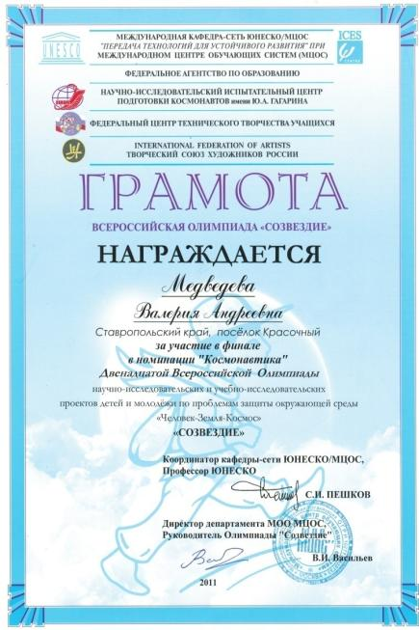
Награда участника 12-ой Всероссийской Олимпиады научно-исследовательских и учебно-исследовательских проектов детей и молодежи по проблемам защиты окружающей среды Человек – Земля – Космос
(Олимпиада "Созвездие"), финал г. Королев
Медведевой Валерии,
8 класс
Всероссийский уровень

Slide 33
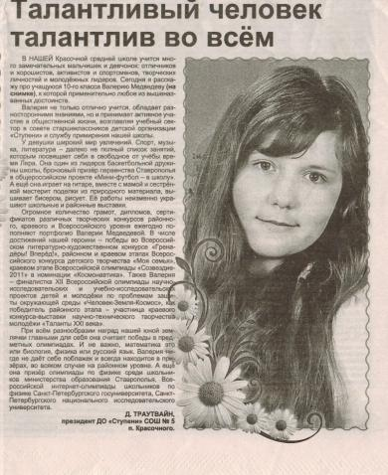
7 марта 2013 года

Slide 34
«Путешествие в звездный городок»
В конце апреля в городе Королёве Московской области в Звездном городке состоялся финал 12-й Всероссийской Олимпиады «Созвездие – 2011» , посвященной 50-летию первого полета человека в космос. В ней приняли участие 46 регионов России. Ставропольский край был представлен самой большой делегацией из 20 человек. Среди них - Валерия Медведева, учащаяся 8 А класса МОУ СОШ № 5 поселка Красочный. Она защищала модель «Водяной ракеты» в номинации «Космонавтика» - межпланетные полеты и космические проекты.
Общественно – политическая газета Ипатовского района Ставропольского края «Степные зори» 21 мая 2011 года,№39.

Slide 35
Количество обучающихся ставших участниками научно – практических конференций, интернет – олимпиад, интеллектуальных игр, акций
Мероприятия | Кол-во участников
Научно-практическая конференции: «Музей как лаборатория исследователя» | 32
II школьная научно-практическая конференция «Наука – дело молодых» | 11
III школьная научно-практическая конференция «Наука – дело молодых» | 13
«Физики-фронту» к (68-летию Победы в В.О.В.) | 57
«Чернобыль: вчера, сегодня и завтра» | 27
«Мы за здоровый образ жизни» | 28
Конференция «Семья основа государства» | 28
IV школьная научно-практическая конференция «Наука – дело молодых» | 15
РАЙОННЫЙ НАУЧНО-МЕТОДИЧЕСКИЙ СЕМИНАР «Роль правового просвещения в целях профилактики межэтнических и этноконфессиональных отношений среди учащихся, противодействия экстремизму» | 54
Интернет-олимпиада по физике (2011 – 2014 учебный год) | 68
Краевая многопредметная дистанционная олимпиада школьников «Интеллект» | 15
I Всероссийская дистанционная олимпиада | 13

Slide 36
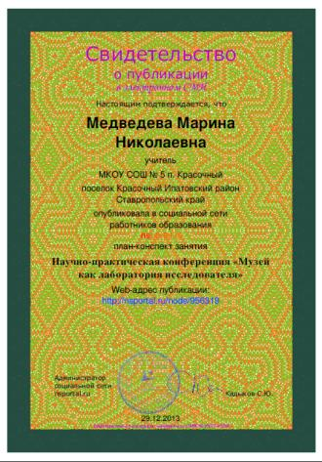
«Музей как лаборатория исследователя»
20 ноября 2013 года

Slide 38
Мероприятия | Количество участников
Конкурс детского творчества в рамках недели информатики «Быть здоровым – хорошо!» Конкурс патриотической песни Интеллектуальные игры: «Лирики, физики…» (2011 – 2012 учебный год) «Умники и умницы» (2012 – 2013 учебный год) «Что? Где? Почему?» (2010 – 2014 учебный год) «Турнир юных экспериментаторов» (2012 – 2014 учебный год) Акции: «День птиц» (2011 – 2012 учебный год) «Каждой пичужке по кормушке»» (2011 – 2014 учебный год) «Чистодвор» (2011 – 2014 учебный год) «День здоровья» (2011 – 2014 учебный год) «День матери» (2011 – 2013 учебный год) | 34 11 38 41 34 33 38 36 48 56 20

Slide 39
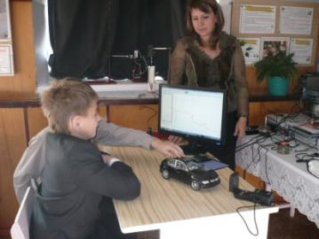
“Вся жизнь — это эксперимент. И чем больше вы делаете экспериментов, тем лучше”. Ральф Уолдо Эмерсон
«Турнир юных экспериментаторов»
(2013 – 2014 учебный год)

Slide 40
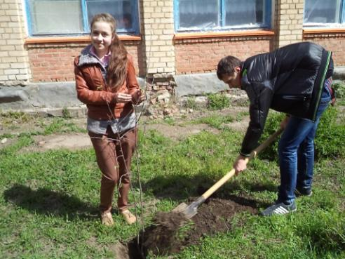
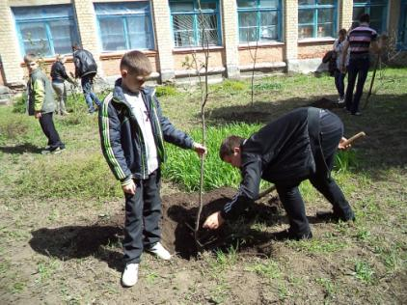
Акция «Посади дерево»
(2012 – 2013 учебный год)

Slide 41
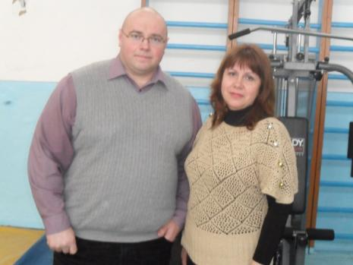
«День здоровья»
Встреча с олимпийский чемпионом
Андреем Чемеркиным в Красочном
2011 -2012 учебный год

Slide 42
Cоздание учителем условий для приобретения
обучающимися позитивного социального опыта
Названия органов самоуправления | Количество входящих в них учащихся класса | Уровень
Школьная детская организация «Ступени» Президент Министерство порядка Министерство здоровья Министерство спорта Министерство образования Министерство культуры Министерство труда | 11 1 2 2 2 2 1 1 | Муници пальный Муници пальный Муници пальный

Slide 43
Названия детских объединений | Количество входящих в них учащихся класса | Уровень
Научно-творческого объединения учащихся «ПОИСК ЮНЫХ» Государство «Online-чики» детской организации «Ступени» Отряды Волонтёров: «Забота» «Милосердие» «Полиции нравов» «Юнкор» «ЮИД» «Вожатых» | 13 11 5 5 5 2 1 3 | Школьный Муници пальный Муници пальный

Slide 44
Формы деятельности | 2011 -2012 уч. год | 2012 – 2013 уч. год | 2013 – 2014 уч. год
Акции: | «Мы - граждане России» | «Россия – наш общий дом» | «Мы - граждане России»
 | «В дела ты добрые вложи все лучшее своей души» | «В дела ты добрые вложи все лучшее своей души» | «В дела ты добрые вложи все лучшее своей души»
 | «Письмо ветерану» | «Письмо ветерану» | «Как живешь, ветеран?»
 | «День пожилого человека» | «День пожилого человека» | «День пожилого человека»
 | «День матери» | «День матери» | «День матери»
 | «Каждой пичужке – наша кормушка» | «Каждой пичужке – наша кормушка» | «Каждой пичужке – наша кормушка»
 | «Сохраним природу Ставрополья» | «Чистый двор, чистая улица, уютное село» | «Чистый двор, чистая улица, уютное село»

Slide 45
 |  | «Навстречу олимпиаде» | «Навстречу олимпиаде»
 |  | «Дворовый спорт против наркотиков» | «Дворовый спорт против наркотиков»
Операции: (за 3 года) | «Живи, ветеран» | «Живи, ветеран» | «Живи, ветеран»
 | «Уют» | «Уют» | «Уют»
 | «Посади дерево» | «Посади дерево» | «Операция «Подросток»»
 | «Посылка солдату» | «Посылка солдату» | «Посылка солдату»
 | «Школа – наш дом! Украсим ее своим трудом!». | «Чистодвор!» | «Трудовые десанты по благоустройству территории школы и поселка».
 | «Работа у мемориала погибшим в годы Великой Отечественной войны" | «Работа у мемориала погибшим в годы Великой Отечественной войны" | «Милосердие и забота"

Slide 46
Проекты: (за 3 года) | «Здоровым быть здорово!» | «В будущее без наркотиков» | «Я хочу здоровым быть – мир вокруг себя любить»
 | «Правила безопасности дорожного движения - детям и взрослым» | «Правила безопасности дорожного движения с точки зрения физики» | «Правила безопасности дорожного движения с точки зрения физики»
 | Социальный проект «Все начинается с меня» | Социальный проект «В дела ты добрые вложи все лучшее своей души». | Социальный проект «Забота у нас такая» (о помощи ветеранам)
 | Проект героико-патриотической деятельности «Добрые дела навстречу Победе!» | Проект героико-патриотической деятельности «И мы всегда в долгу пред Вами!» | Проект героико-патриотической деятельности «И мы всегда в долгу пред Вами!»

Slide 47
Конференции: (за 3 года) | «Чернобыль: вчера, сегодня и завтра» | «Физики фронту» к (68-летию Победы в В.О.В.) | «Музей как лаборатория исследователя»
 | Конференция «Семья основа государства» | «Терроризм - главная угроза человечеству» | «Мы за здоровый образ жизни»

Slide 48
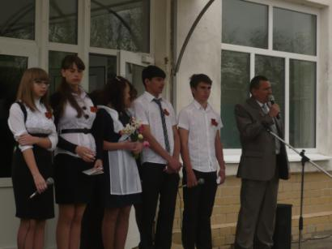
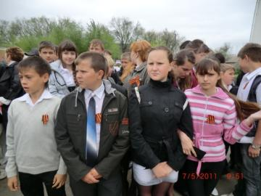
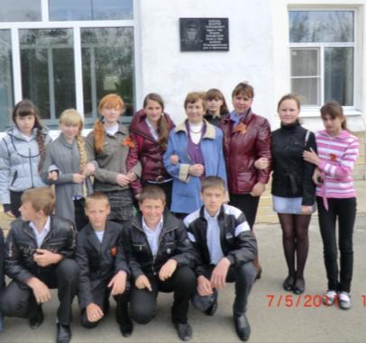
Открытие мемориальной доски в честь выпускника школы, воина – афганца, Король Валерия.

Slide 49
ВОЛОНТЕРСКИЙ ОТРЯД «ЗАБОТА»

Slide 50
Спортивный конкурс "А ну-ка, парни!"

Slide 51
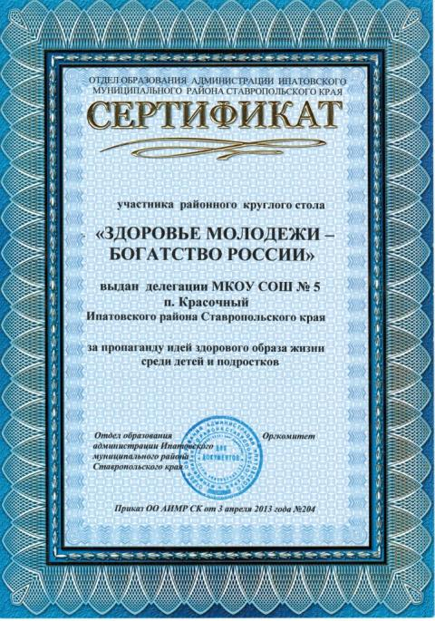

Slide 52
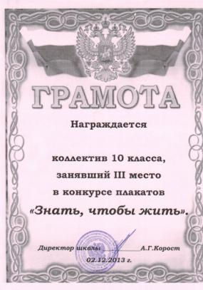
Мой класс!!!

Slide 53
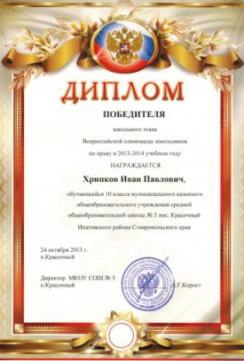
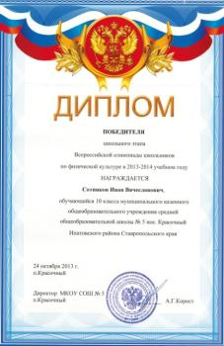
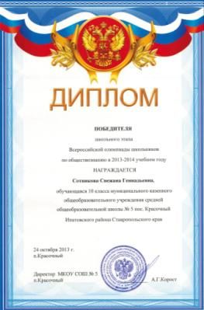
Награды моего класса за школьный этап
Всероссийской олимпиады школьников 2013-2014 учебный год

Slide 54
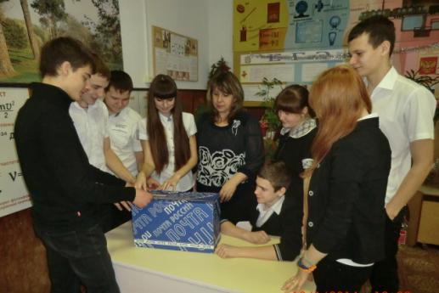

Slide 55
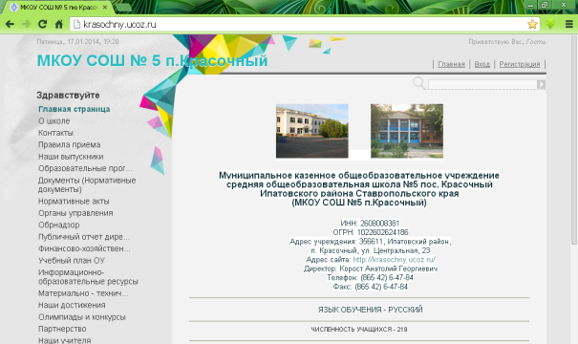
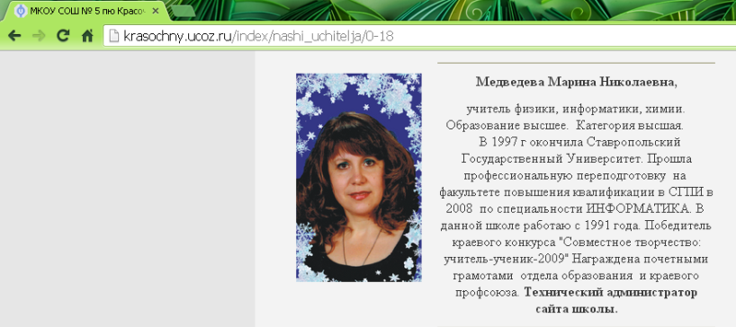
Тех администратор сайта школы http://krasochny.ucoz.ru/

Slide 56
Награды и поощрения
Наименование награды | Дата присвоения
Почетная грамота отдела образования Ипатовской райадминистрации «За лучшую работу на районном конкурсе «Учитель года – 2008» в номинации «Защита опыта работы». Почетная грамота отдела образования Ипатовской райадминистрации «За многолетний, добросовестный труд в системе образования и в связи с Днем Учителя» Почетная грамота Ставропольской краевой организации Профсоюза работников образования и науки РФ «За добросовестный труд, поддержку профсоюзного движения, чуткость, порядочность, работоспособность, отзывчивость, доброту, взаимопомощь, взаимопонимание и в связи с нвчалом нового 2011-2012 учебного года» Благодарности администрации МКОУ СОШ№5 Сертификат INTEL за победу в краевом конкурсе «История успеха: совместное творческтво учитель-ученик» Благодарственное письмо ЮНЕСКО, департамента МОО МЦОС за подготовку финалиста Всероссийской олимпиады «Созвездие 2011» Благодарственное письмо координатора международной игры-конкурса по информатике ИНФОЗНАЙКА 2013 Благодарственное письмо координатора международного математического конкурса-игры «Кенгуру» Благодарственное письмо координатора международной игры-конкурса по информатике ИНФОЗНАЙКА 2014 | 21.12. 2007 год 05.10.2010год 26.08.2011 года с 1997 по 2013 год 27.11.2009 2011 год 2013 год 23.03.2013 год

Slide 57
ОБЕСПЕЧЕНИЕ НЕПРЕРЫВНОСТИ СОБСТВЕННОГО ПРОФЕССИОНАЛЬНОГО ОБРАЗОВАНИЯ
Повышение Квалификации за последние три года | Дата обучения, название организации, где проходило повышение квалификации, вид документа (удостоверение, свидетельство, диплом)
 | Очно–дистанционные курсы «ФГОС основной школы как условие совершенствования качества образования в современной школе» с 10 сентября по 25 октября 2013 года, ГБОУ ДПО Ставропольский краевой институт повышения квалификации работников образования (СКИПКРО), удостоверение Очно–дистанционные курсы «Федеральные государственные образовательные стандарты второго поколения как условие совершенствования качества образования в современной школе» с 04 апреля по 17 мая 2013 года, ГБОУ ДПО Ставропольский краевой институт повышения квалификации работников образования (СКИПКРО), удостоверение

Slide 58
Повышение квалификации за последние три года | Дата обучения, название организации, где проходило повышение квалификации, вид документа (удостоверение, свидетельство, диплом)
 | Проект партии «Единая Россия, очно–дистанционные курсы «Система работы с обучающимися с повышенным уровнем интеллектуального развития в условиях современного образовательного учреждения» с 30 мая по 6 июня 2012 года, ГБОУ ДПО Ставропольский краевой институт повышения квалификации работников образования (СКИПКРО), удостоверение с 13 января 2010 года по 05 февраля 2010 года, Ставропольский краевой институт повышения квалификации работников образования (СКИПКРО), свидетельство с 18 сентября по 06 октября 2006 года, Ставропольский краевой институт повышения квалификации работников образования (СКИПКРО), удостоверение с 09 февраля по 04 марта 2006 года, Ставропольский краевой институт повышения квалификации работников образования (СКИПКРО), удостоверение

Slide 59
Повышение квалификации за последние три года | Дата обучения, название организации, где проходило повышение квалификации, вид документа (удостоверение, свидетельство, диплом)
 | 21 мая 2012 года Развитие образовательных систем, свидетельство с 16 декабря по 19 декабря 2009 года, Ставропольский краевой институт повышения квалификации работников образования (СКИПКРО), справка с 13 декабря по 14 декабря 2010 года, Ставропольский краевой институт повышения квалификации работников образования (СКИПКРО), справка с 15 декабря по 15 декабря 2010 года, Ставропольский краевой институт повышения квалификации работников образования (СКИПКРО), справка с 20 февраля по 21 февраля 2012 года, Ставропольский краевой институт повышения квалификации работников образования (СКИПКРО), справка с 18 сентября по 06 октября 2006 года, Ставропольский краевой институт повышения квалификации работников образования (СКИПКРО), свидетельство

Slide 60
Повышение квалификации за последние три года | Дата обучения, название организации, где проходило повышение квалификации, вид документа (удостоверение, свидетельство, диплом)
 | с 08 декабря по 10 декабря 2009 года НОУДПО «Институт «АйТи». АКАДЕМИЯ АЙТИ, свидетельство с 08 октября по 10 декабря 2009 года НОУДПО «Институт «АйТи». АКАДЕМИЯ АЙТИ, свидетельство с 27 октября по 25 декабря 2006 года Московский институт информационных технологий. АКАДЕМИЯ АЙТИ, удостоверение

